Slide 1

AUDITORIA INTERNA
2025

Slide 2
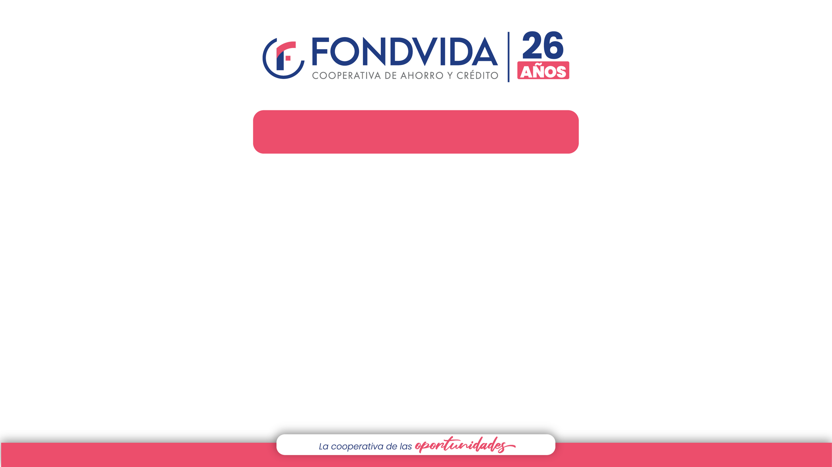
CONTENIDO
Razonabilidad Financiero
Control Interno
Gobierno Cooperativo
Gestión Integral de Riesgos
Cumplimiento Normativo
Seguimiento y Mejora Continua

Slide 3
OBJETIVO GENERAL
Evaluar de manera integral el funcionamiento del sistema de control interno, el cumplimiento normativo y la gestión institucional de la Cooperativa de Ahorro y Crédito Fondo para el Desarrollo y la Vida durante el período 2025, a fin de emitir una opinión independiente que contribuya al fortalecimiento institucional y a la toma de decisiones de la Asamblea General.
OBJETIVOS ESPECÍFICOS
Verificar la razonabilidad de los Estados Financieros y la correcta aplicación de la normativa contable vigente.
Evaluar la eficacia y eficiencia del sistema de control interno implementado en la Cooperativa.
Determinar el nivel de cumplimiento de las disposiciones emitidas por la Superintendencia de Economía Popular y Solidaria (SEPS).
Analizar la gestión de riesgos institucionales y el funcionamiento del Sistema de Administración Integral de Riesgos.

Slide 4
En mi opinión los Estados Financieros de la Cooperativa de Ahorro y Crédito Fondo para el Desarrollo y la Vida se presentan de manera razonable, en cuanto al control interno existen aspectos de mejora los cuales la administración ha considerado y ha ido implementando dentro de sus procesos y de sus estrategias operativas, conforme los planes de seguimiento al cumplimiento de las recomendaciones planteadas por Auditoría Interna y Externa, al igual que se ha realizado el seguimiento a los planes de control realizados por la Superintendencia de Economía Popular y Solidaria, todos los resultados son puestos en conocimiento de la entidad de control, del Consejo de Administración y Vigilancia, de la Gerencia y a los responsables de cada proceso.

Slide 5
Ambiente Interno
La entidad cuenta con una estructura organizacional, organigrama y mantiene órganos internos de administración.
Gobierno Cooperativo
Como parte de los componentes evaluados por Auditoría Interna el Gobierno Cooperativo, mantiene un riesgo bajo, ya que existe un mayor involucramiento por parte de los Representantes y Directivos
Informe de Riesgos
Durante el periodo 2025 se verifico los procesos establecidos para la Administración de Riesgos, para lo cual la administración de la Cooperativa ha considerado el presupuesto respectivo, permitiéndole mejorar el sistema de control de riesgos,

Slide 6
Cumplimiento de las resoluciones
Durante el año 2025, se ha revisado las actas y resoluciones emitidas por Asamblea, Consejo de Administración y Consejo de Vigilancia, verificando que las decisiones tomadas por parte de los directivos sean cumplidas dentro de la Cooperativa.
Seguimiento a Recomendaciones
Se dio seguimiento al Informe de Auditoría Externa 2024, encontrándose cumplidas el 100% de las estrategias registradas ante la SEPS.
El Plan de Supervisión Intensiva aprobado por la SEPS ha sido monitoreado permanentemente por Auditoría Interna, reportando avances de forma periódica dentro del Sistema de Seguimiento Integral.
Durante el período 2025, Auditoría Interna emitió informes con recomendaciones orientadas al fortalecimiento del control interno, las cuales fueron aceptadas y cuentan con seguimiento mensual para asegurar su cumplimiento.

Slide 7
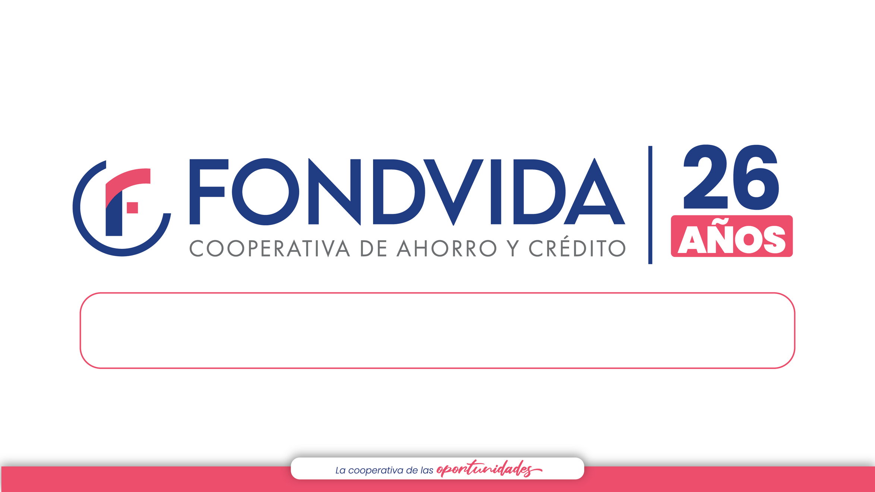
¡MUCHAS GRACIAS POR SU ATENCIÓN!

